Slide 1




苏教版国标本小语第十二册
22 理想的风筝
执 教：陈 飞

Slide 3


春天又到了。
每逢这时，我就会不由自主地想起我的刘老师，想起他放上天空的风筝。
刘老师啊，您在哪里？我深深地、深深地思念您……

Slide 4
文学的世界正是有情的世界。也正因为如此，用散文来抒情，似乎人人都会；但是真正的抒情高手，或奔放，或含蓄，且融情于写景、叙事、状物中，才显得自然。
（余光中）

Slide 5
春天又到了。
每逢这时，我就会不由自主地想起我的刘老师，想起他放上天空的风筝。
刘老师啊，您在哪里？我深深地、深深地思念您……

Slide 6


按要求自由读一读描写刘老师的段落。
画一画，打动你的生动细腻的描写；
选一处最让你感动的细节描写作批注。

Slide 7
他只靠着健壮的右腿和一支圆木棍，一天站上好几个小时，为我们讲课。
逢到要写板书的时候，他用圆木棍撑地，右腿离地，身体急速地一转，便转向黑板，写完了粗壮的粉笔字，又以拐杖为圆心，再转向讲台。
一个年过半百的老师，一天不知要这样跳跃旋转多少次。
而他每转一次，就引起同学们一阵激动的心跳。
①多么 的刘老师！
②这不是普通的转身板书，这是一个年过半百的老师 ！

Slide 8
我记得清楚极了：倘若同学回答得正确、深刻，他便静静地伫立在教案一侧，微仰着头，眯起眼睛，细细地听，仿佛在品味一首美妙的乐曲，然后，又好像从沉醉中醒来，长舒一口气，满意地在记分册上写下分数，亲切、大声地说：“好！五分！”倘若有的同学回答得不好，他就吃惊地瞪大眼睛，关切地瞧着同学，一边细声说：“别紧张，想想，想想，再好好想想。”

Slide 9

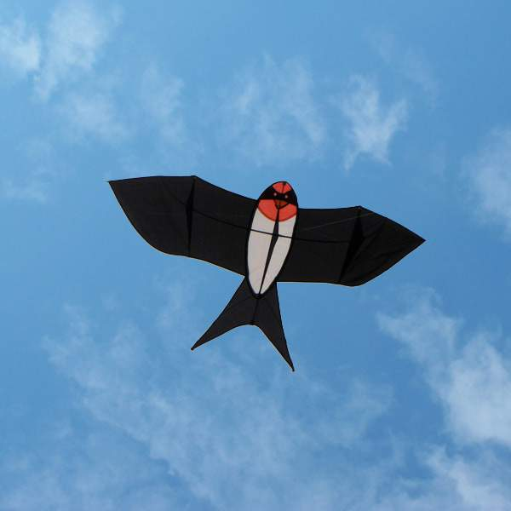

Slide 10
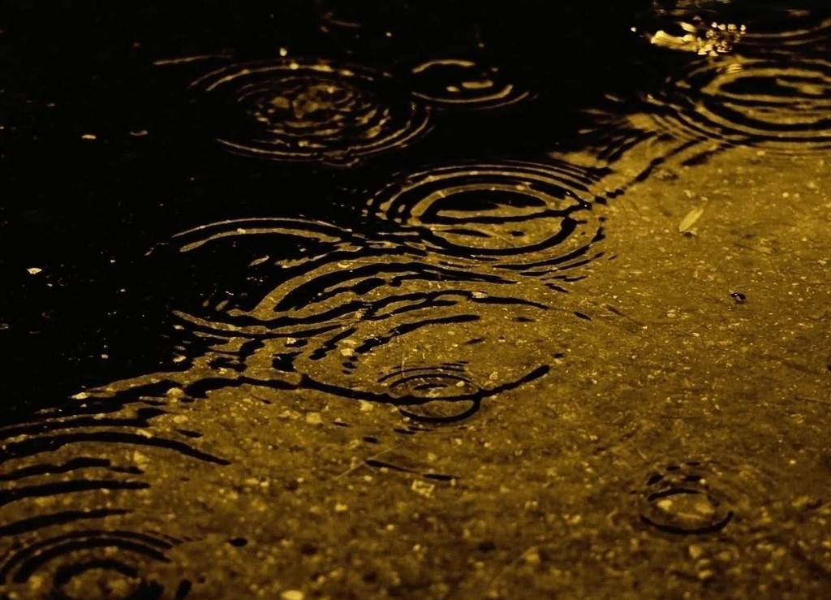
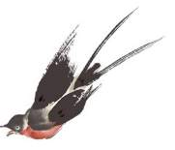
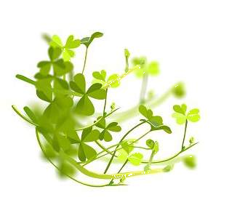
想一想，刘老师的笑容里荡漾开去的有什么样的情感呢 ？

Slide 11
有一次，他故意撒脱手，任飞舞的纸燕带动长长的线绳和线拐在地上一蹦一跳地飞跑。他笑着，叫着，拄着拐杖，蹦跳着去追赶线端，喊着：“你们不要管，我自己来！”终于，他气喘吁吁地抓住了线绳，脸上现出得意和满足的神气。我想，那时候他一定觉得幸福而充实，因为他感到了自己生命的强壮和力量。
刘老师忘情地追赶着风筝，其实是在追寻着……

Slide 12
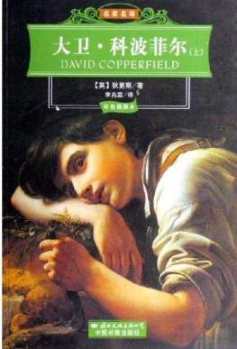
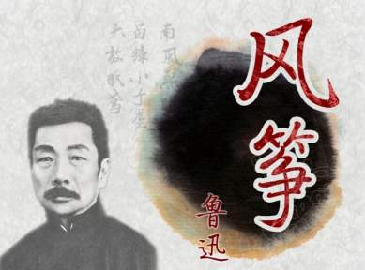
狄更斯《大卫·科波菲尔》中迪克先生酷爱放飞的风筝隐喻着他与凡尘俗世的避离，也暗示了他如振翅天使般的善良品性。
鲁迅笔下的《风筝》是青春的象征，是对春天、对青春的热切怀念，对美好事物的探求。

Slide 13
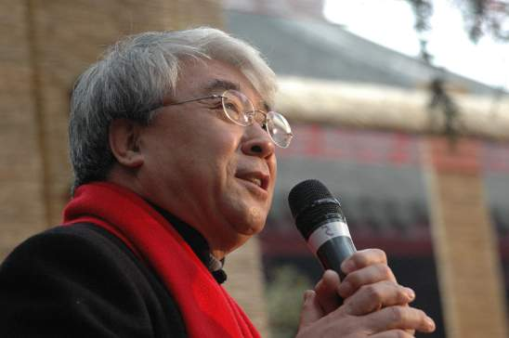
苏叔阳56岁
时不幸因肾癌切
掉左肾；7年后，
他又因肺癌切掉
左肺…… 患病16年，他始终欢笑如初、笔耕不辍，写出了300万字的作品，出版了7本书。

Slide 14
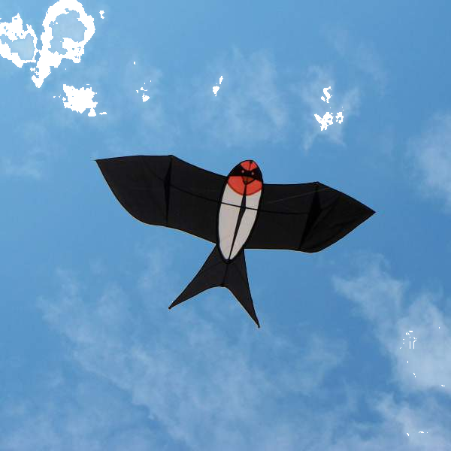
不见刘老师已经近30年了。
倘若他还健在，这时候也许又
会糊风筝，教给自己的孙子，
把那精致的手工艺品送上天。依旧仰仗那功德无量的圆木棍，在地上奔走、跳跃、旋转，永远表现他生命的顽强和对生活的热爱。倘若不幸他已经离开了我们……不，他不会的。他将永远在我的记忆中行走、微笑，用那双写了无数粉笔字的手，放起一只又一只理想的风筝。那些给了我数不清幻想的风筝，将陪伴着我的心，永远在蓝天上翱翔。

Slide 15
春天又到了。
柳枝染上了嫩绿，在春风里尽情摇摆，舒展着自己的腰身。连翘花举起金黄的小喇叭，向着长天吹奏着生命之歌。蓝天上，一只只风筝在同白云戏耍，引得无数人仰望天穹。
……
刘老师啊，您在哪里？我深深地、深深地思念您……

Slide 16
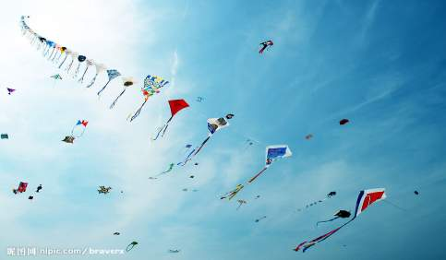
课后探究
读一读魏巍的《我的老师》，鲁迅的《藤野先生》，想一想教过你的老师，回忆一下令你难忘的细节，写一写你的老师。

